Slide 1


Luyện từ và câu
TÍNH TỪ
TÍNH TỪ
(tiếp theo)

Slide 2

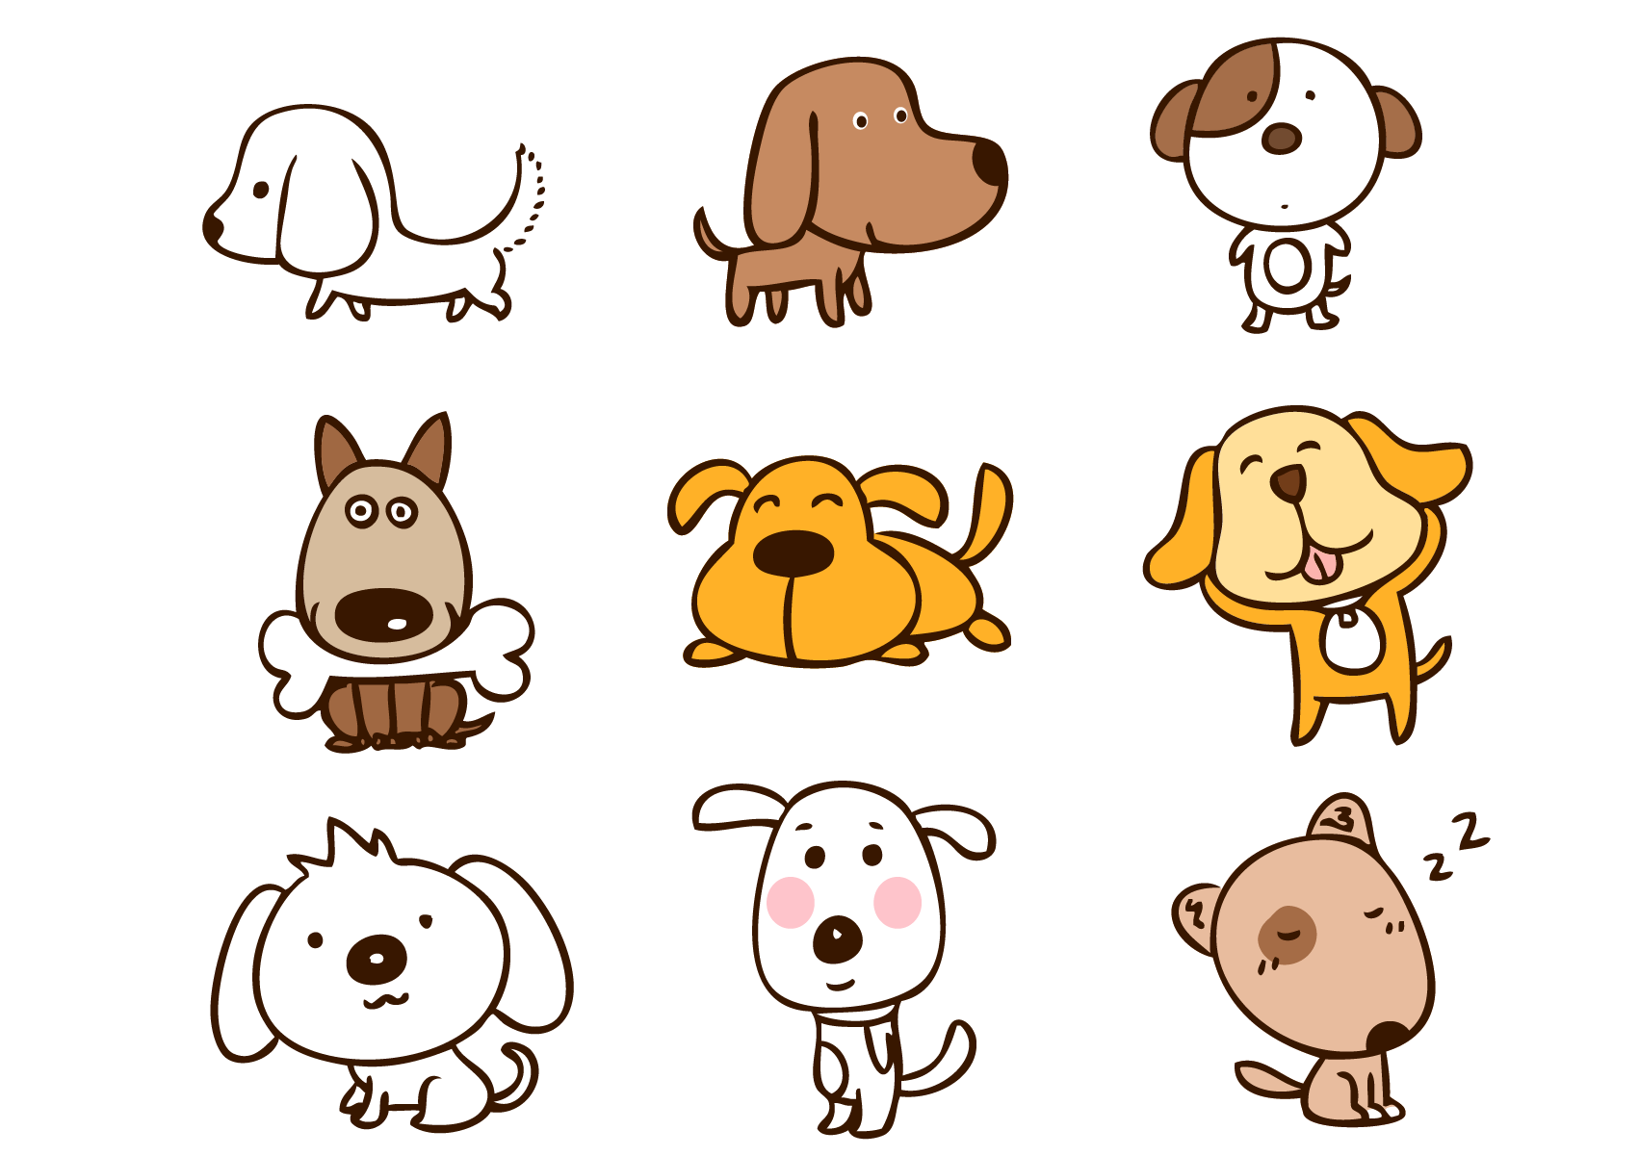

Mục tiêu cần đạt
1. Kiến thức
- Nắm được một số cách thể hiện mức độ của đặc điểm, tính chất (ND Ghi nhớ).
2. Kĩ năng
- Nhận biết được từ ngữ biểu thị mức độ của đặc điểm, tính chất (BT1, mục III); bước đầu tìm được một số từ ngữ biểu thị mức độ của đặc điểm, tính chất và tập đặt câu với từ tìm được (BT2, BT3, mục III).
3. Phẩm chất
- Tích cực, tự giác học bài..
4. Góp phần phát triển các năng lực
- NL tự học, NL ngôn ngữ, NL sáng tạo

Slide 3


KHỞI ĐỘNG
KHỞI ĐỘNG

Slide 4


Khởi động
ĂN KHẾ
TRẢ VÀNG

Slide 5



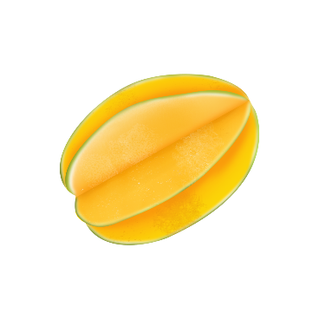



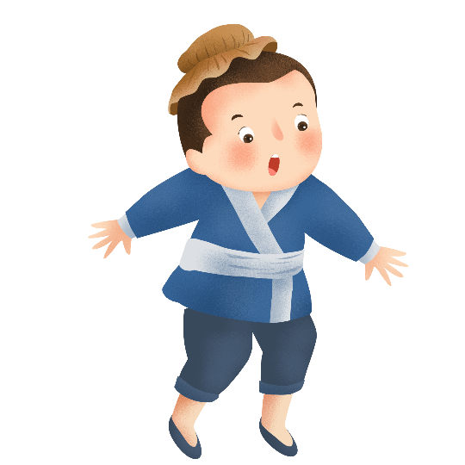


Tính từ là những từ miêu tả đặc điểm hoặc tính chất của sự vật, hoạt động, trạng thái,…
Tính từ:
- Đỏ
- Gầy gò
- Vui vẻ
Tính từ là gì?
Lấy ví dụ về tính từ

Slide 6
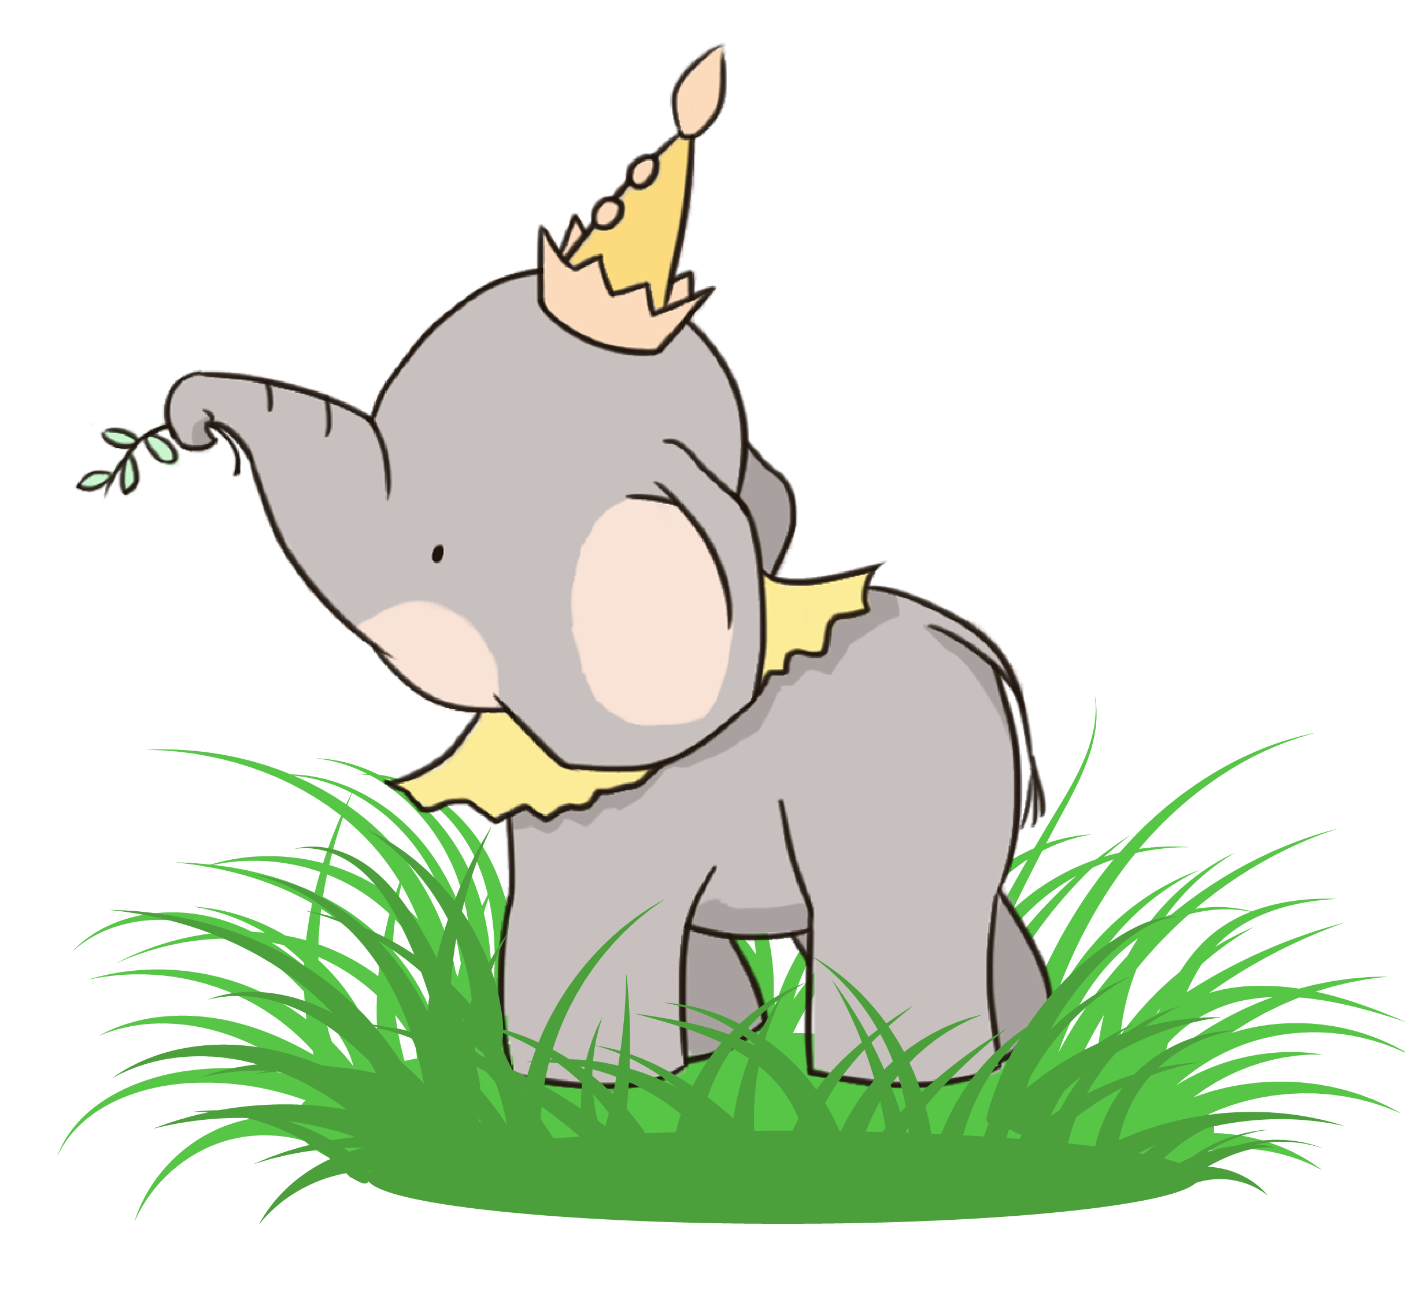
NHẬN XÉT
NHẬN XÉT

Slide 7

1. Các từ chỉ đặc điểm của tờ giấy trong những câu sau có gì đặc biệt?
a) Tờ giấy này trắng.
b) Tờ giấy này trăng trắng.
c) Tờ giấy này trắng tinh.
a) Tờ giấy này trắng.
b) Tờ giấy này trăng trắng.
c) Tờ giấy này trắng tinh.

Slide 8
Mức độ trắng của tờ giấy trong những câu sau có gì khác nhau?
Em có nhận xét gì về các từ chỉ đặc điểm của tờ giấy?
a) Tờ giấy này trắng.
b) Tờ giấy này trăng trắng.
c) Tờ giấy này trắng tinh.
TỪ ĐƠN
Mức độ trắng trung bình
TỪ LÁY
Mức độ trắng thấp
TỪ GHÉP
Mức độ trắng cao

Slide 9

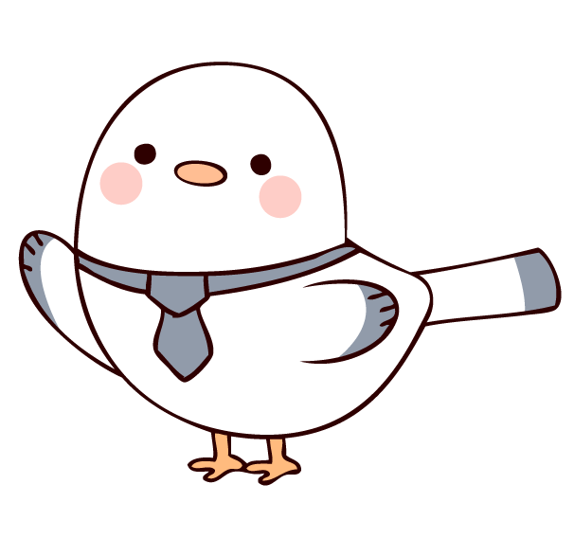
Từ tính từ ban đầu có thể tạo ra các từ ghép, từ láy để thể hiện mức độ đặc điểm, tính chất của sự vật
Ví dụ: trắng, trăng trắng, trắng tinh

Slide 10

2. Trong các câu dưới đây, ý nghĩa
mức độ được thể hiện bằng cách nào?
a. Tờ giấy này rất trắng.
b. Tờ giấy này trắng hơn.
c. Tờ giấy này trắng nhất.
a. Tờ giấy này rất trắng.
b. Tờ giấy này trắng hơn.
c. Tờ giấy này trắng nhất.

Slide 11
2. Trong các câu dưới đây, ý nghĩa mức độ được thể hiện bằng cách nào?
a. Tờ giấy này rất trắng.
Thêm từ rất vào trước tính từ
Tờ giấy này hơi trắng. Tờ giấy này trắng lắm!
Tờ giấy này trắng thật! Tờ giấy này trắng quá!
Thêm các từ rất, hơi, quá, lắm, thật…
vào trước hoặc sau tính từ.

Slide 12

2. Trong các câu dưới đây, ý nghĩa mức độ được thể hiện bằng cách nào?
b. Tờ giấy này trắng hơn.
c. Tờ giấy này trắng nhất.
những từ
so sánh
Tạo ra phép so sánh với các từ nhất, hơn…

Slide 13

GHI NHỚ
GHI NHỚ
Có một số cách thể hiện mức độ của đặc điểm, tính chất như sau:
Tạo ra các từ ghép hoặc từ láy với tính từ đã cho
Thêm các từ rất, quá, lắm,… vào trước hoặc sau tính từ
Tạo ra phép so sánh

Slide 14

LUYỆN TẬP
LUYỆN TẬP

Slide 15

1. Tìm những từ ngữ biểu thị mức độ của đặc điểm, tính chất (được in nghiêng) trong đoạn văn sau:
Hoa cà phê thơm đậm và ngọt nên mùi hương thường theo gió bay rất xa. Nhà thơ Xuân Diệu chỉ một lần đến đây ngắm nhìn vẻ đẹp của cà phê phải thốt lên:
Hoa cà phê thơm lắm em ơi
Hoa cùng một điệu với hoa nhài
Trong ngà trắng ngọc, xinh và sáng
Như miệng em cười đâu đây thôi.
Mỗi mùa xuân, Đắk Lắk lại khoác lên mình một màu trắng ngà ngọc và toả ra mùi hương ngan ngát khiến đất trời trong những ngày xuân đẹp hơn, lộng lẫy hơn và tinh khiết hơn.

Slide 16
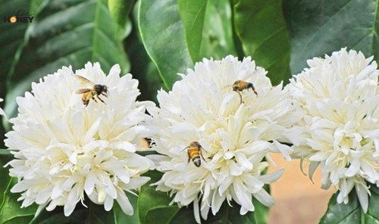
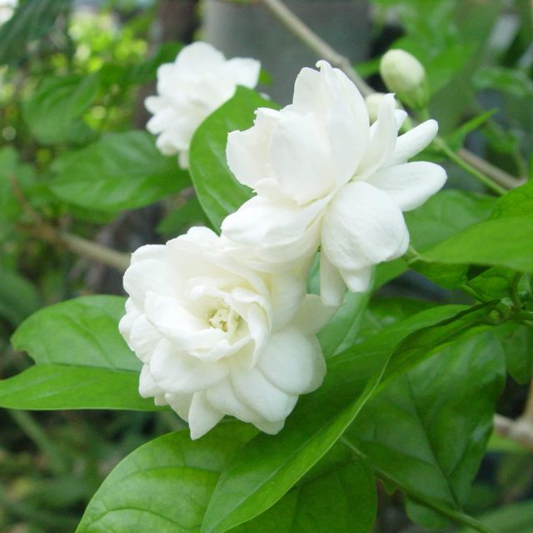
Hoa cà phê
Hoa nhài

Slide 17
1. Tìm những từ ngữ biểu thị mức độ của đặc điểm, tính chất (được in nghiêng) trong đoạn văn sau:
Hoa cà phê thơm đậm và ngọt nên mùi hương thường theo gió bay rất xa. Nhà thơ Xuân Diệu chỉ một lần đến đây ngắm nhìn vẻ đẹp của cà phê phải thốt lên:
Hoa cà phê thơm lắm em ơi
Hoa cùng một điệu với hoa nhài
Trong ngà trắng ngọc, xinh và sáng
Như miệng em cười đâu đây thôi.
Mỗi mùa xuân, Đắk Lắk lại khoác lên mình một màu trắng ngà ngọc và toả ra mùi hương ngan ngát khiến đất trời trong những ngày xuân đẹp hơn, lộng lẫy hơn và tinh khiết hơn.

Slide 18
1. Tìm những từ ngữ biểu thị mức độ của đặc điểm, tính chất (được in nghiêng) trong đoạn văn sau:
Hoa cà phê thơm đậm và ngọt nên mùi hương thường theo gió bay rất xa. Nhà thơ Xuân Diệu chỉ một lần đến đây ngắm nhìn vẻ đẹp của cà phê phải thốt lên:
Hoa cà phê thơm lắm em ơi
Hoa cùng một điệu với hoa nhài
Trong ngà trắng ngọc, xinh và sáng
Như miệng em cười đâu đây thôi.
Mỗi mùa xuân, Đắk Lắk lại khoác lên mình một màu trắng ngà ngọc và toả ra mùi hương ngan ngát khiến đất trời trong những ngày xuân đẹp hơn, lộng lẫy hơn và tinh khiết hơn.

Slide 19


2. Hãy tìm những từ ngữ miêu tả mức độ khác nhau của các từ:
đỏ
cao
vui

Slide 20
2. Hãy tìm những từ ngữ miêu tả mức độ khác nhau của các từ: đỏ , cao, vui
Tạo các từ ghép, láy | Thêm các từ: rất, quá, lắm,… | Tạo phép so sánh
Đo đỏ, đỏ rực, đỏ thắm, đỏ chót,…
Rất đỏ, đỏ quá, đỏ lắm,…
Đỏ hơn, đỏ nhất,…
Cao cao, cao vút, cao chót vót,…
Rất cao, cao quá, cao lắm,…
Cao hơn, cao nhất,…
Vui vẻ, vui vui, vui sướng,…
Rất vui, quá vui, vui lắm,…
Vui hơn, vui nhất,…

Slide 21
3. Đặt câu với mỗi từ em vừa tìm được ở bài tập 2.
Ví dụ: Hôm nay, em rất vui sướng vì được
điểm cao môn Toán.

Slide 22
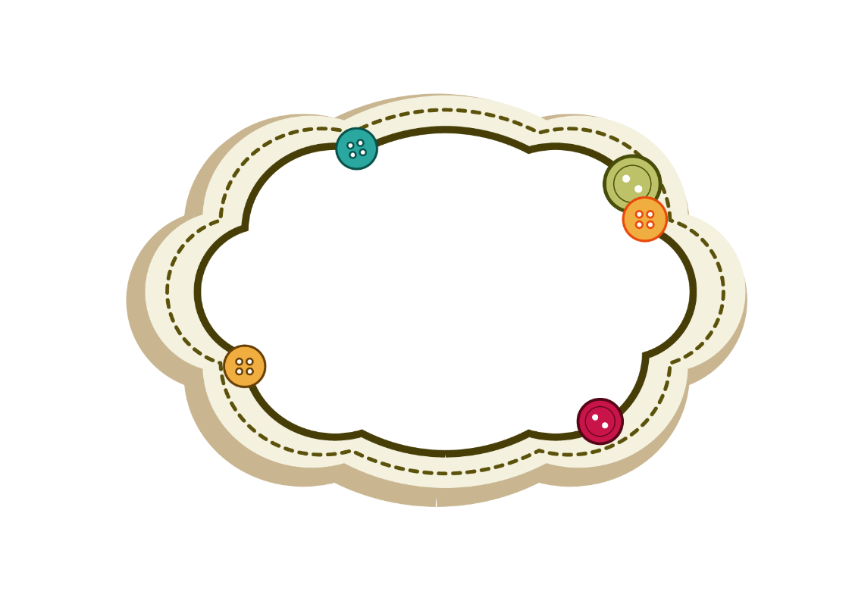
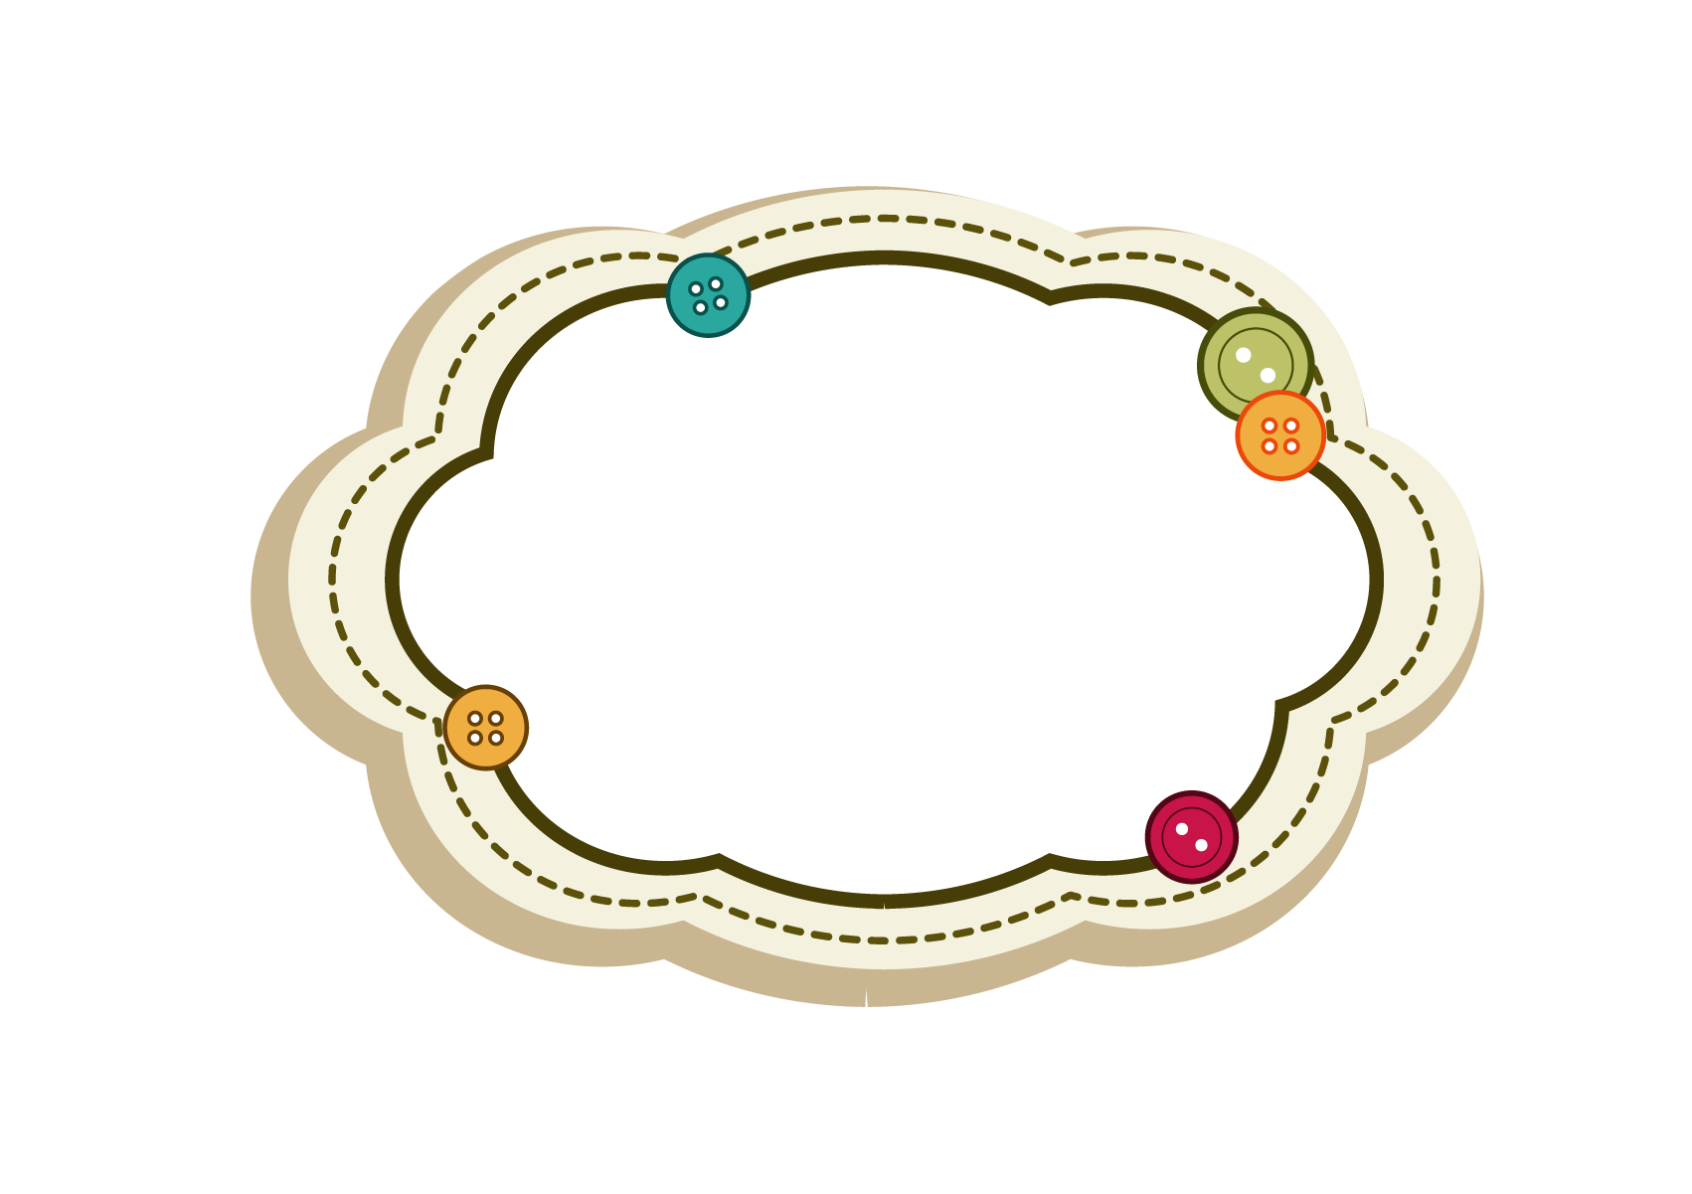
Dặn dò
Hoàn thành
bài tập
Chuẩn bị bài mới

Slide 23
CHÚC CÁC CON HỌC TỐT
CHÚC CÁC CON HỌC TỐT

